Slide 1
MIDOLLO
SPINALE

Slide 2
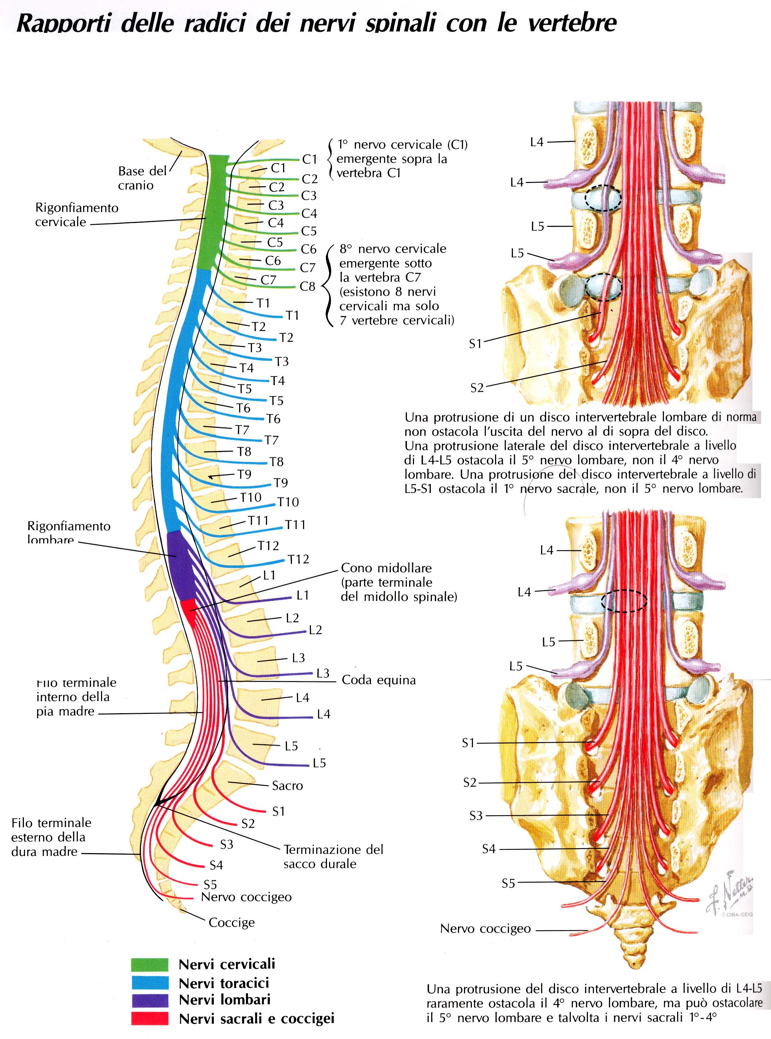
Le radici spinali (31 paia per lato): ventrale (o motrice) e dorsale (o sensitiva con annesso ganglio spinale) formano 31 paia di nervi spinali (8 cervicali, 12 toracici, 5 lombari, 5 sacrali, 1 coccigeo) a livello dei fori intervertebrali.
CAUDA EQUINA

Slide 3
MIDOLLO SPINALE
È un organo del SNC localizzato nel Canale Vertebrale per una lunghezza di circa 45 cm,
dove è avvolto dagli Involucri Meningei.
Non occupa tutto il Canale Vertebrale, ma, in direzione cranio (rostro)-caudale si estende dal Grande Forame Occipitale (limite con il Bulbo del Tronco Encefalico) fino allo spazio intervertebrale compreso tra L1 ed L2.
La porzione più caudale del Canale Vertebrale è occupata dalla cosiddetta CAUDA EQUINA, costituita dai Nervi Spinali che devono uscire da L2 a Co1. Essa è avvolta dall’ Involucro Meningeo

Slide 4
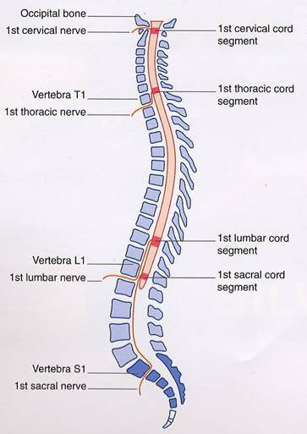
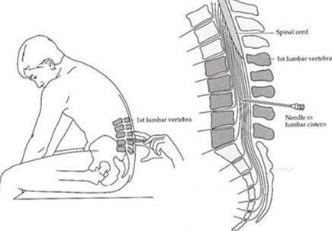

Slide 5
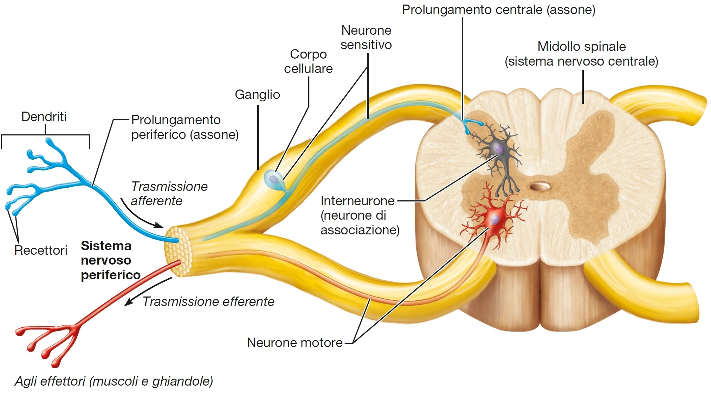

Slide 6
CONFORMAZIONE ESTERNA del MIDOLLO SPINALE
Ha una forma grossolanamente CILINDRICA, con dei rigonfiamenti a livello Cervicale e Lombare.
Presenta DUE Insolcature: l’ ANTERIORE più profonda (FESSURA MEDIANA ANTERIORE) e la POSTERIORE meno profonda (SOLCO MEDIANO POSTERIORE.
Lateralmente si apprezzano ulteriori meno profonde Insolcature in corrispondenza dell’ Emergenza delle RADICOLE (che poi formeranno la RADICE ANTERIORE e POSTERIORE) dei NERVI SPINALI.

Slide 7
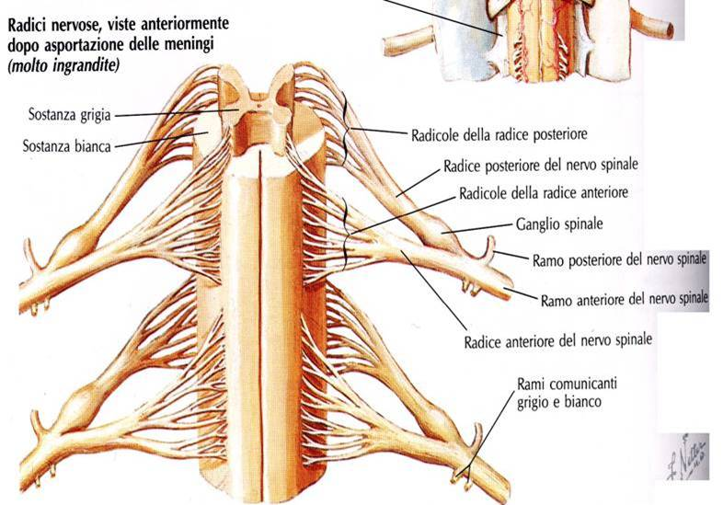
Neuromeri midollari e radici ventrali e dorsali

Slide 8
NERVI SPINALI
I Nervi Spinali sono in numero di 31 paia e sono così distribuiti:
- 8 CERVICALI (C1-C8)
- 12 TORACICHE (T1-T12)
- 5 LOMBARI (L1-L5)
- 5 SACRALI (S1-S5)
- 1 COCCIGEO.
Sono NERVI MISTI, originandosi dall’ unione di una RADICE ANTERIORE (MOTRICE SOMATICA) e una RADICE POSTERIORE (SENSITIVA SOMATICA, che presenta anche il GANGLIO SPINALE). Entrambe le radici si formano dal convergere delle Radicole. A livello TORACICO e SACRALE (S2, S3 ed S4) la radice anteriore contiene anche una componente del SNA.
Essi fuoriescono dal Canale Vertebrale attraverso i Fori Intertrasversari delimitati dai processi trasversi di vertebre vicine, come pure dai fori Sacrali Anteriori. Il Nervo C1 fuoriesce tra Osso Occipitale e C1.

Slide 9
Concetto di MIELOMERO (o NEUROMERO)
Considerando l’ emergenza dal Midollo Spinale delle Radicole e, di conseguenza, delle Radici delle 31 paia dei Nervi Spinali, il tratto di Midollo Spinale che dà origine alle fibre di tale nervo viene definito MIELOMERO (o NEUROMERO).
A titolo di esempio, se si considera il Nervo Spinale T3 (ossia Terzo Nervo Toracico), si dirà che esso origina dal Midollo Spinale dal Mielomero (o Neuromero) T3.
Lo stesso discorso si può fare, ovviamente, per tutti gli altri Nervi Spinali.

Slide 11
ORGANIZZAZIONI dei NERVI SPINALI all’ esterno del Canale Vertebrale
Al di fuori del Canale Vertebrale, il Nervo Spinale (misto) si divide in DUE RAMI:
RAMO POSTERIORE: mantiene la propria identità individuale con l’ origine dal rispettivo Mielomero
RAMO ANTERIORE: tranne che per i Nervi Spinali Toracici (T1-T12), che mantengono la propria identità individuale, gli altri si organizzano in intricate strutture, definite PLESSI, in senso cranio-caudale:
PLESSO CERVICALE (C1-C5)
PLESSO BRACHIALE.(C5-T1)
PLESSO LOMBO-SACRO-COCCIGEO (L1-Co1)

Slide 12
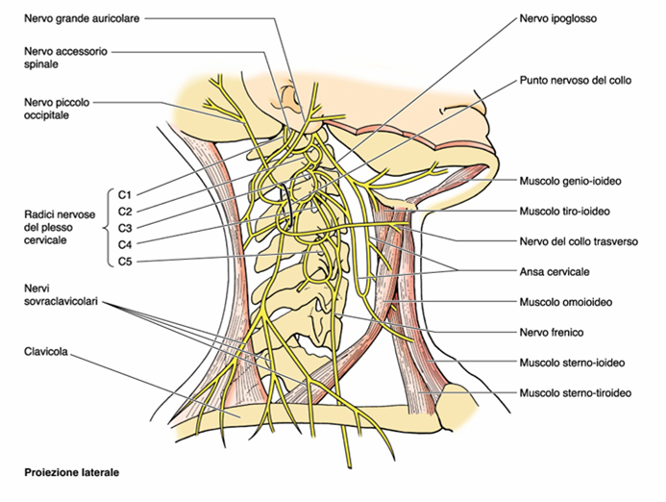
SCHEMA DEL PLESSO CERVICALE
(da Moore – Daley)

Slide 13
PLESSO CERVICALE (C1 – C5)
Si forma dai rami anteriori dei nervi originanti da MIELOMERI compresi tra C1 e C5
Si localizza nella regione laterale del COLLO.
Provvede all’ innervazione Motrice Somatica e Sensitiva Somatica della regione del Collo, tra cui i Muscoli STERNOCLEIDOMASTOIDEO, molti MUSCOLI IOIDEI (tramite anastomosi con il XII nervo-IPOGLOSSO), nonché il muscolo DIAFRAMMA tramite il NERVO FRENICO (C3-C5).

Slide 14
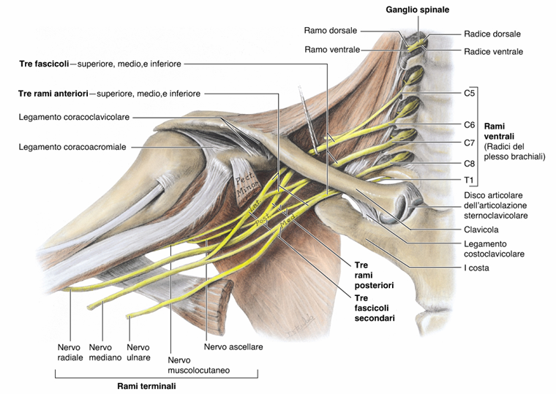
PLESSO BRACHIALE
(da Moore – Daley)

Slide 15
PLESSO BRACHIALE (C5 – T1)
Si forma dai rami anteriori dei nervi originanti da MIELOMERI compresi tra C5 e T1 (con contributo anche da T2).
Si localizza nella regione laterale del COLLO e trapassa, poi, nel CAVO ASCELLARE.
Provvede all’ innervazione Motrice Somatica e Sensitiva Somatica dell’ ARTO SUPERIORE.
Ricordiamo i NERVI ASCELLARE, ULNARE, RADIALE, MEDIANO, MUSCOLO-CUTANEO

Slide 16
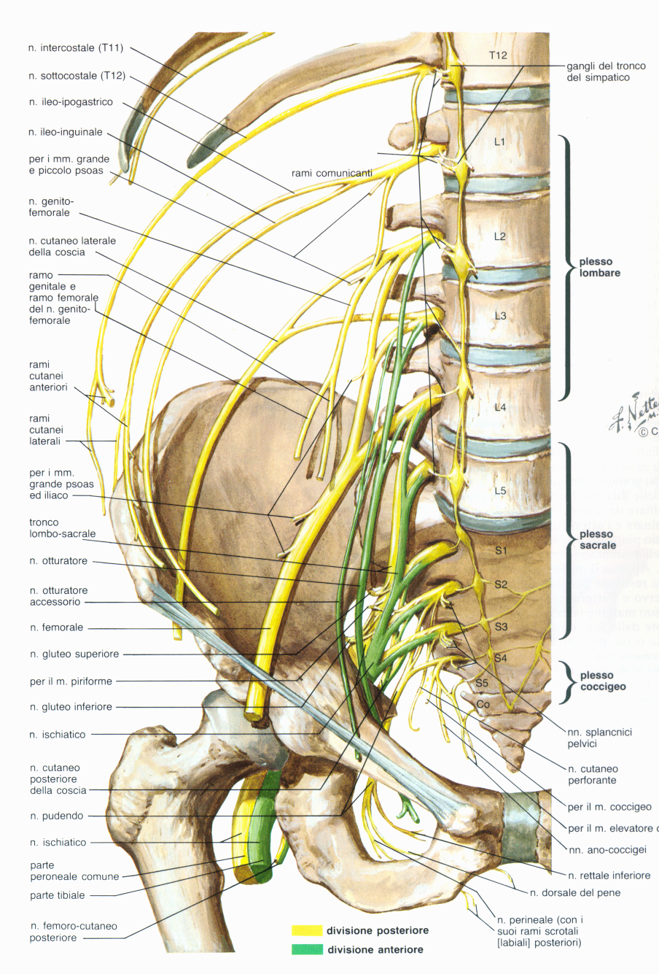
PLESSO LOMBO-SACRO-COCCIGEO
costituito dai Plessi :
Lombare
Sacrale
Coccigei

Slide 17
PLESSO LOMBARE
ASPETTI GENERALI
Costituito dai Rami Anteriori dei Nervi Spinali L1-L4 (ma con contributi anche T12 ed L5)
Va a costituire una serie di NERVI (tra cui NERVO FEMORALE e NERVO OTTURATORIO, ILEO-IPOGASTRICO, ILEO-INGUINALE) che si distribuiscono a:
PARETE ADDOMINALE ANTERO-LATERALE
REGIONE INGUINALE, PELVICA e dei
GENITALI ESTERNI
REGIONE della COSCIA
PORZIONE MEDIALE della GAMBA (SOLO SENSIBILITA’)

Slide 18
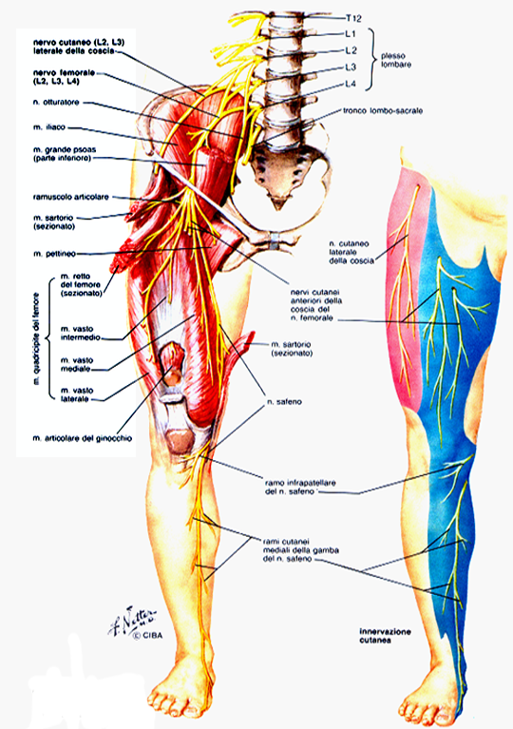
NERVO FEMORALE e
DISTRETTI di INNERVAZIONE

Slide 19
PLESSO SACRALE
Si forma dai Rami Anteriori dei Nervi Spinali L4-S3 (o S4) e precisamente dalla ANASTOMOSI del cosiddetto TRONCO LOMBO-SACRALE (L4-L5) e dai RAMI VENTRALI di S1-S3 (e, in parte, S4)
Provvede all’ INNERVAZIONE di:
- PORZIONE POSTERIORE della COSCIA (motilità e sensibilità)
- TUTTA LA GAMBA (motilità)
- PORZIONE LATERALE della GAMBA (sensitivo)
- LA MAGGIOR PARTE del PIEDE (entrambe le funzioni).
Tra i Nervi, si ricordi il NERVO ISCHIATICO (con le divisioni Nervi TIBIALE e FIBULARE), Nervi GLUTEI, Nervi delle RADICI del PLESSO, Nervo PUDENDO.

Slide 20
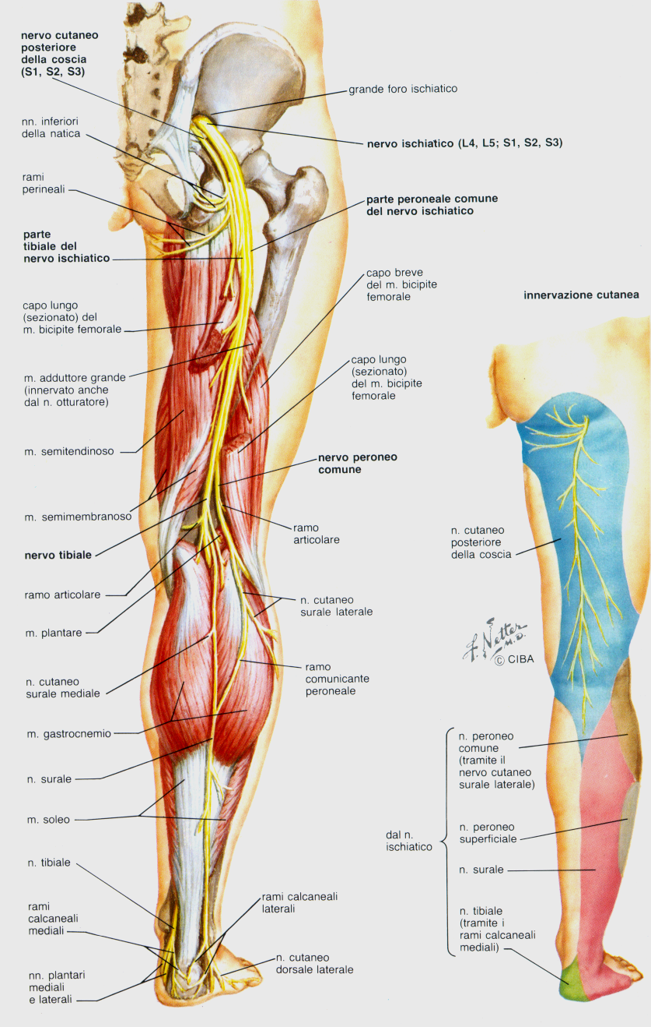
NERVO ISCHIATICO
SCHEMA DI
DISTRIBUZIONE

Slide 21
PLESSO COCCIGEO
Si forma dai Rami Anteriori dei Nervi Spinali S4 – Co1
Emette i NERVI ANOCOCCIGEI per l’ Innervazione delle Strutture Muscolo-Fibrose del Perineo (tra cui il Muscolo Elevatore dell’ Ano)

Slide 22
MIDOLLO. SPINALE
- Conformazione Interna -

Slide 23
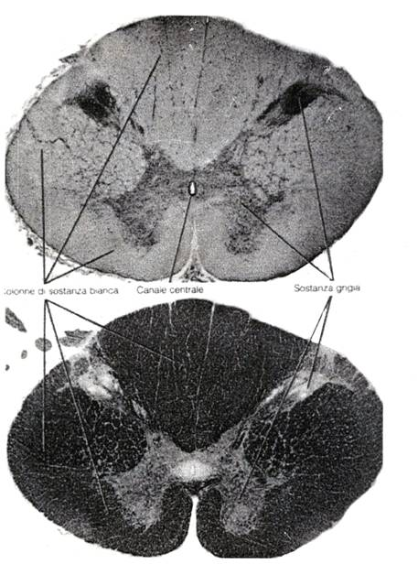
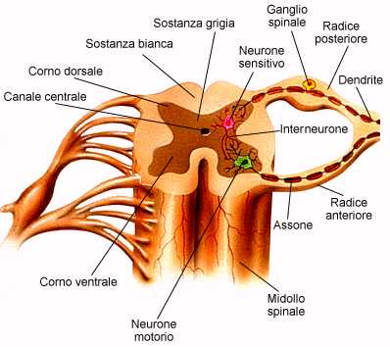

Slide 24
CONFORMAZIONE INTERNA del
MIDOLLO SPINALE: SOSTANZA GRIGIA
Si studia mediante SEZIONI TRASVERSE dell’ organo.
La SOSTANZA GRIGIA, che si pone INTERNAMENTE, si organizza nel cosiddetto «H» (ACCA) GRIGIO, con 2 CORNA ANTERIORI (contenenti Neuroni MOTORI) e 2 CORNA POSTERIORI (contenente Neuroni SENSITIVI). Le parti DESTRA e SINISTRA dell’ «H» sono collegate dalla COMMESSURA GRIGIA.
A livello dei Mielomeri da T1 a T12 (T1-T12), come pure a livello di S2-S4, si descrive un CORNO GRIGIO LATERALE contenente Neuroni del SNA, rispettivamente ORTOSIMPATICO (T1-T12) e PARASIMPATICO (S2-S4).
Si osservano, ancora, VARIAZIONI VOLUMETRICHE dell’ «H» in relazione alla Sostanza Bianca nei diversi tratti considerati.

Slide 25
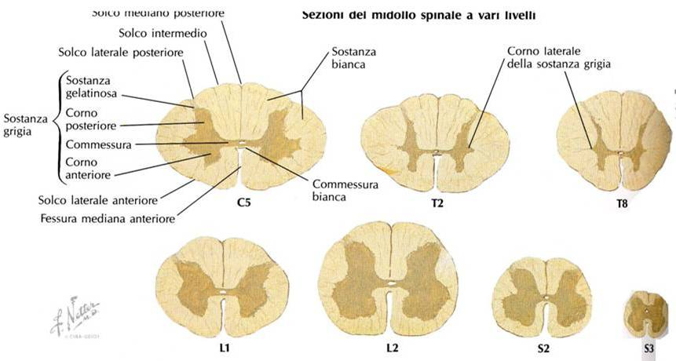
Sezioni trasverse del midollo spinale: rapporti fra sostanza grigia e sostanza bianca a vari livelli neuromerici

Slide 26
CONFORMAZIONE INTERNA del MIDOLLO SPINALE: SOSTANZA BIANCA
La SOSTANZA BIANCA si localizza all’ ESTERNO, andando a costituire 3 PAIA di CORDONI:
CORDONI ANTERIORI, separati dalla Fessura Mediana Anteriore;
CORDONI LATERALI, compresi tra le Emergenze delle Radici Anteriore e Posteriore del Nervo Spinale;
CORDONI POSTERIORI, separati dal Solco Mediano Posteriore.
Vi decorrono FASCI (o VIE) ASCENDENTI e DISCENDENTI (a seconda della direzione di propagazione dell’ Impulso).

Slide 27
NEURONI DEL MIDOLLO SPINALE
PROPRIOSPINALI (o Neuroni Internunciali, distribuiti in uno o più segmenti, per CIRCUITI ASSOCIATIVI LOCALI INTRAMIDOLLARI: tra essi i NEURONI INIBITORI di RENSHAW, che agiscono inibendo i Motoneuroni Somatici);
FUNICOLARI di ASSOCIAZIONE INTERSEGMENTALI e COMMISSURALI (INTRAMIDOLLARI, implicati nei riflessi spinali più complessi);
FUNICOLARI DI PROIEZIONE (in direzione dei distretti più rostrali del SNC);
NEURONI RADICOLARI SOMATOMOTORI:
- MOTONEURONI alfa alle Placche Motrici dei Muscoli Striati Scheletrici;
- MOTONEURONI gamma alle Placche Motrici delle Fibre Intrafusali dei Fusi
Neuromuscolari (recettori responsabili della propriocezione)
NEURONI RADICOLARI VISCEROMOTORI (EFFETTORI VISCERALI GENERALI):
- OrtoSimpatici (Lamina VII nei neuromeri TORACICI e LOMBARI)
- ParaSimpatici (Lamina VI nei neuromeri S2, S3, S4).
NEURONI RADICOLARI GANGLIARI (sono EXTRAMIDOLLARI, si trovano nei GANGLI annessi alla Radice Posteriore, pertanto a rigor di logica sono nel SNP)

Slide 28
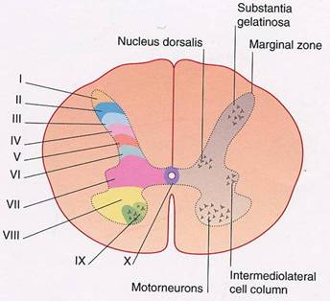
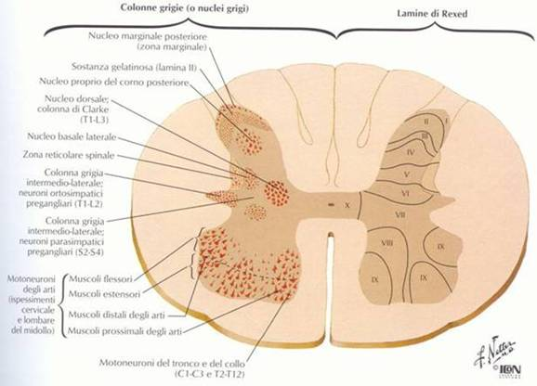
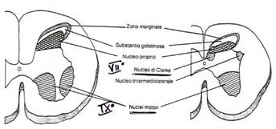
LAMINE DI REXED
LAMINE
di
REXED

Slide 29
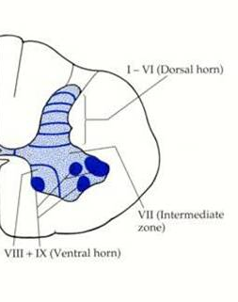
Lamine di Rexed
SOSTANZA GRIGIA: ORGANIZZAZIONE in
LAMINE (di REXED)
Secondo il neuroscienziato svedese REXED, la sostanza grigia del midollo spinale è composta da lamine di neuroni;
le lamine sono 10, di cui 6 (più regolari e ordinatamente stratificate) localizzate nel corno posteriore.

Slide 30
LAMINE DI REXED
[ 1 ]
Corno posteriore
LAMINA I (zona marginale di Lissauer);
LAMINA II (sostanza gelatinosa di Rolando, coinvolta in un meccanismo di soppressione endogena del dolore);
LAMINE III e IV (nucleo proprio, neuroni funicolari di proiezione);
LAMINE V e VI (base del corno posteriore, neuroni funicolari di proiezione, V, e radicolari parasimpatici S2-S4, VI).

Slide 31
LAMINE DI REXED
[ 2 ]
LAMINE DI REXED
[ 2]
Corno anteriore
LAMINA VII (neuroni visceromotori ortosimpatici toraco-lombari e neuroni funicolari di associazione);
LAMINA VIII (neuroni funicolari di associazione);
LAMINA IX (motoneuroni radicolari alfa e gamma);
LAMINA X (neuroni funicolari di associazione).

Slide 32
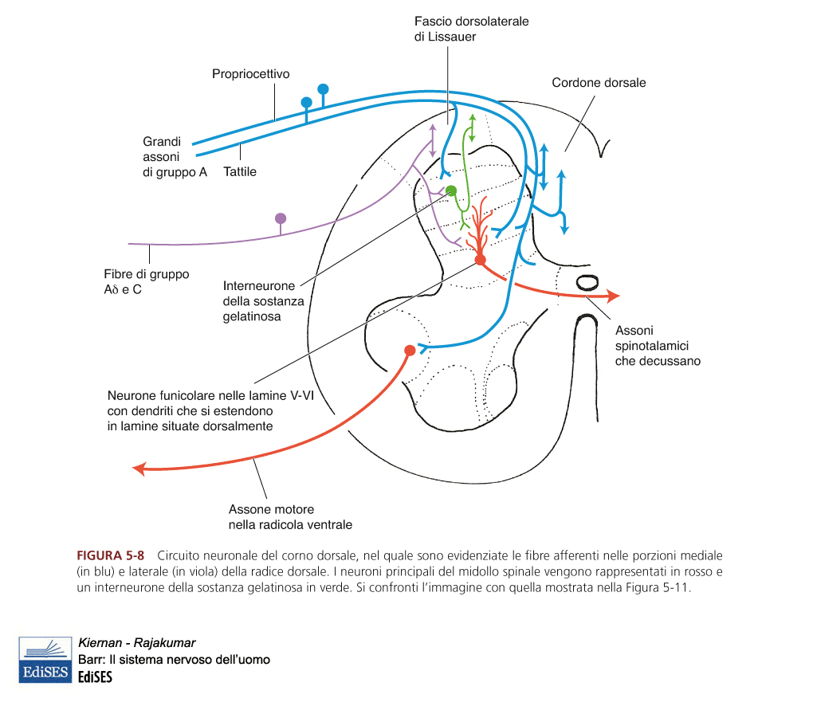

Slide 33
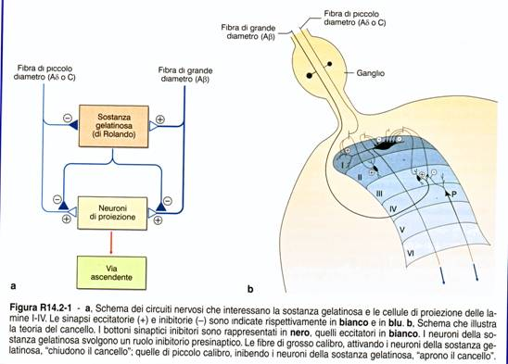
“Teoria del Cancello” di controllo della trasmissione del dolore
(Gate Control)

Slide 34
CENNI ELEMENTARI sui MECCANISMI di SOPPRESSIONE ENDOGENA del DOLORE
- Teoria del Cancello Gate Control -
È una funzionalità che permette di ridurre la sensibilità dolorifica in risposta a stimoli dannosi per le strutture corporee.
A livello della Sostanza Grigia del Midollo Spinale viene coinvolta la SOSTANZA GELATINOSA di ROLANDO della Lamina II.
Essa viene attivata dalla «compressione» attuata sulla parte interessata dallo stimolo dolorifico: la sensibilità TATTILE GROSSOLANA, attivando i Neuroni della Lamina II, fa sì che essi attuino una INIBIZIONE PRESINAPTICA sui Neuroni delle Lamine V e VI, che danno luogo al Fascio SpinoTalamico Laterale. Tale inibizione RIDUCE la SENSIBILITA’ DOLORIFICA.
I Neuromediatori coinvolti sono le ENKEFALINE (Encefaline), che agiscono sui recettori dei Farmaci Morfinici.

Slide 35
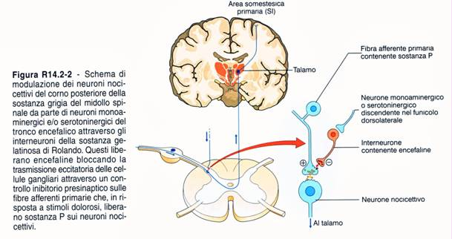

Slide 36
CENNI ELEMENTARI sui MECCANISMI di SOPPRESSIONE ENDOGENA del DOLORE
- Vie Discendenti -
Ad integrazione del funzionamento del Meccanismo di Soppressione Endogena del Dolore, vi intervengono anche delle Vie Discendenti dall’ Encefalo.
In particolare, dal Tronco Encefalico (SOSTANZA GRIGIA PERIACQUEDUTTALE del Mesencefalo), come pure direttamente dalla Corteccia Telencefalica, FIBRE DISCENDENTI attivano i medesimi Neuroni della Sostanza Gelatinosa di Rolando, che, pertanto, tramite le Enkefaline, attuano la medesima Inibizione Presinaptica sui Neuroni Funicolari proiettivi della Lamina V e VI

Slide 37
CORDONI DI SOSTANZA BIANCA

Slide 38
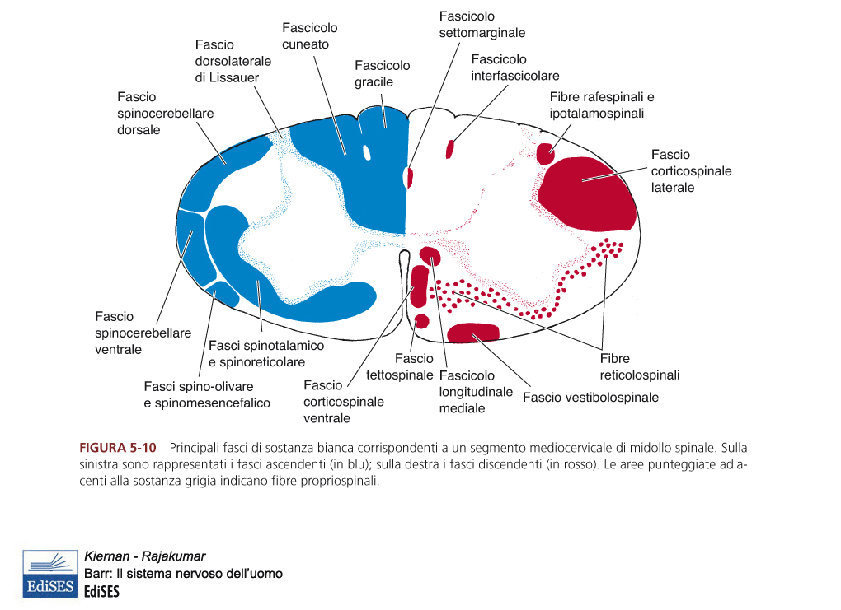

Slide 39
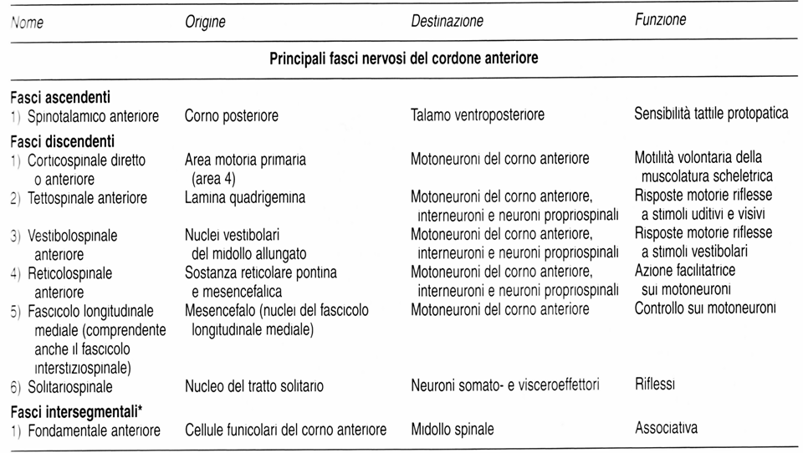
Fasci del Cordone Anteriore
FASCI DEL CORDONE ANTERIORE

Slide 40
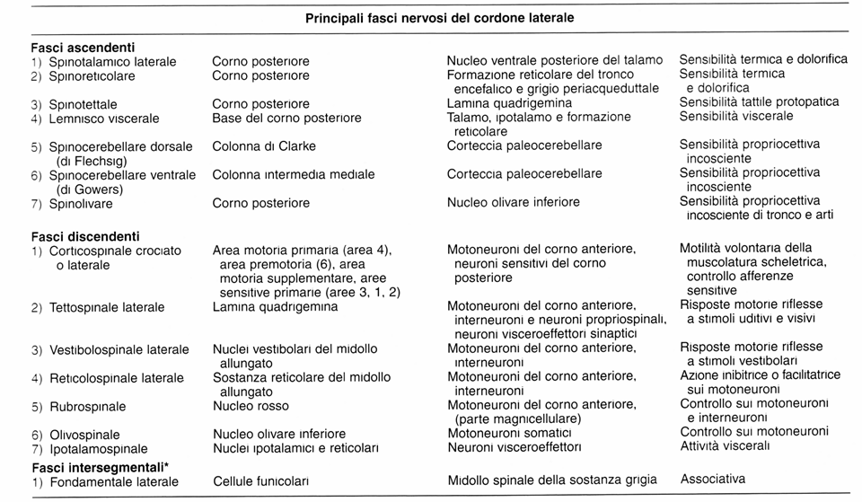
FASCI DEL CORDONE LATERALE

Slide 41
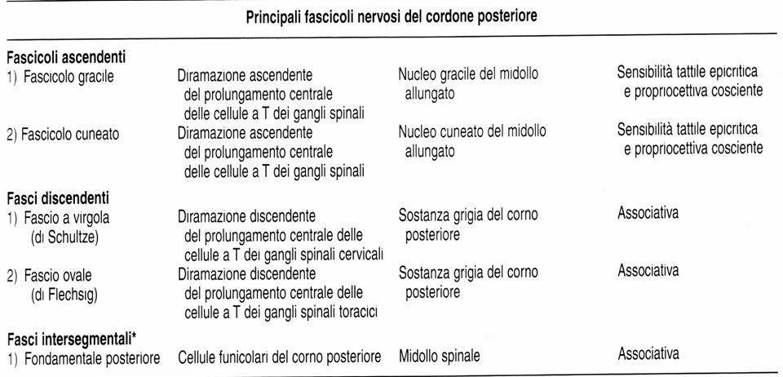
Fasci del Cordone Posteriore
FASCI DEL CORDONE POSTERIORE

Slide 42
TRONCO ENCEFALICO

Slide 43
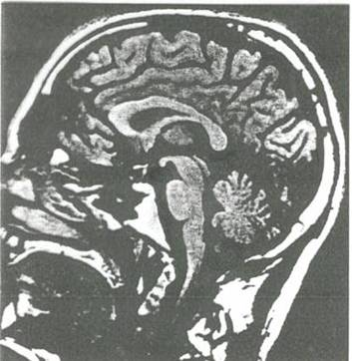
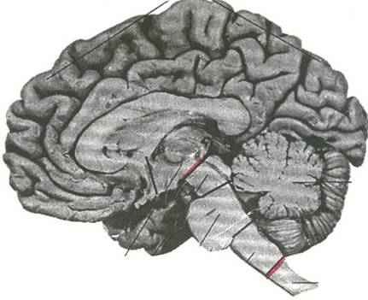
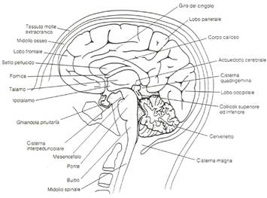
TRONCO ENCEFALICO

Slide 44
TRONCO ENCEFALICO
È la porzione più caudale dell’ Encefalo, localizzato nella Fossa Neurocranica Posteriore, anteriormente al cervelletto.
Consta di TRE porzioni che, in senso CAUDO-ROSTRALE, sono:
BULBO o MIDOLLO ALLUNGATO
PONTE
MESENCEFALO
Il Limite Inferiore può essere localizzato a livello del Grande Foro Occipitale, quello superiore non è ben definibile in relazione al soprastante Diencefalo.

Slide 45
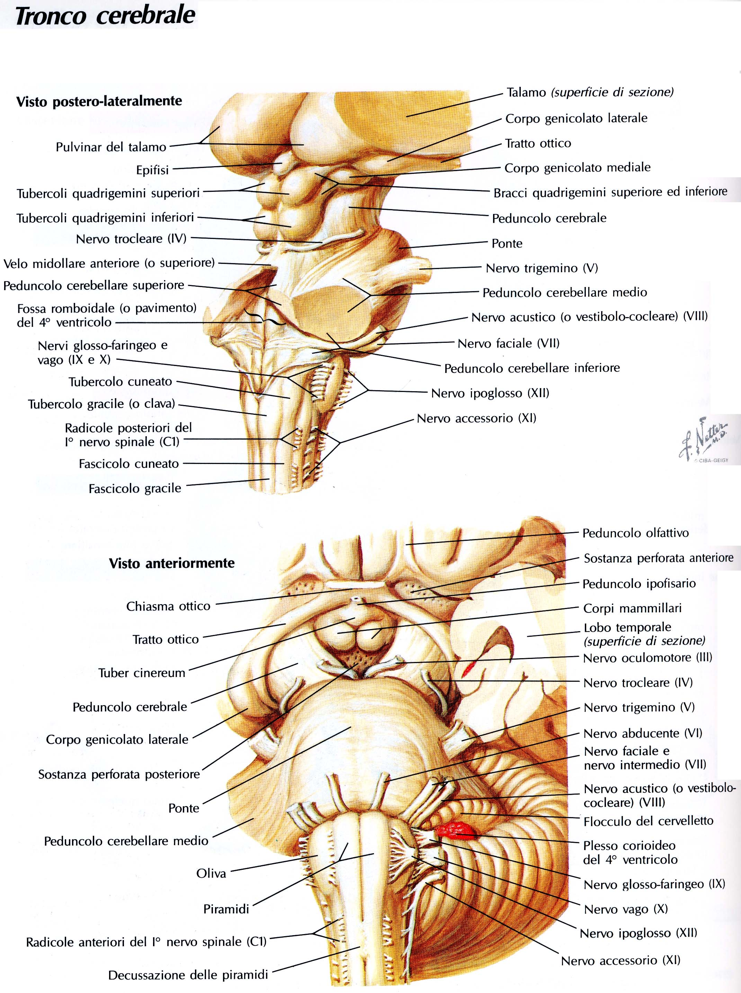
CONFIGURAZIONE ESTERNA del
TRONCO ENCEFALICO

Slide 46
Superficie ventrale del tronco encefalico
PROIEZIONE ANTERIORE DEL TRONCO ENCEFALICO

Slide 47
CONFORMAZIONE ANTERIORE del TRONCO ENCEFALICO - BULBO
A livello del BULBO si notano i rilievi delle PIRAMIDI con la Decussazione (ossia l’ Incrocio) delle fibre del Fascio Cortico-Spinale Laterale (o Crociato). Un po’ più lateralmente ci sono le OLIVE BULBARI coinvolte in una via Ascendente che raggiunge il Cervelletto. Vi si osservano le Emergenze dei Nervi Cranici XII (Ipoglosso), XI (Accessorio Spinale), X (Vago), IX (Glossofaringeo)
Dal SOLCO BULBO-PONTINO emergono i Nervi VIII (Acustico o Vestibolo-Cocleare), VII (Faciale ed Intermedio), VI (Abducente, uno dei 3 Nervi Oculomotori).

Slide 48
CONFORMAZIONE ANTERIORE del TRONCO ENCEFALICO - PONTE
Il PONTE si presenta come una struttura distesa superiormente al Bulbo, che ricorda, appunto, una morfologia di un «Ponte a Schiena d’Asino».
Più rostralmente un cospicuo nervo emerge dal Ponte (TRIGEMINO, V paio), con una componente più voluminosa (SENSITIVA) ed una meno cospicua (MOTRICE per la Muscolatura Scheletrica di diverse strutture, tra cui i Muscoli Masticatori).
Dal SOLCO PONTO-MESENCEFALICO emerge il IV paio (Nervo TROCLEARE, uno dei Nervi Oculomotori)

Slide 49
CONFORMAZIONE ANTERIORE del TRONCO ENCEFALICO - MESENCEFALO
A livello del MESENCEFALO si osservano i 2 PEDUNCOLI CEREBRALI, attraverso i quali transitano Fasci ASCENDENTI e DISCENDENTI.
Vi si osserva anche l’ Emergenza del Nervo OCULOMOTORE (III paio).
Il rapporto con il sovrastante Diencefalo non permette di separarlo nettamente dal Diencefalo stesso.

Slide 50
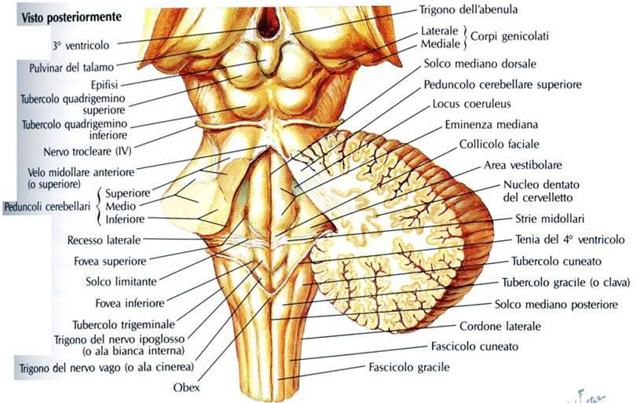
Superficie dorsale del tronco encefalico
PROIEZIONE POSTERIORE DEL TRONCO ENCEFALICO

Slide 51
CONFORMAZIONE POSTERIORE del TRONCO ENCEFALICO – IV VENTRICOLO
PORZIONE BULBO-PONTINA
È necessario asportare il Cervelletto e si può così osservare il cosiddetto PAVIMENTO del IV VENTRICOLO encefalico, dove si osservano vari rilievi che corrispondono a strutture di Sostanza Grigia localizzati profondamente nel BULBO e nel PONTE.
Si osservano pure (sezionati) i PEDUNCOLI CEREBELLARI (Superiore, Medio, Inferiore).

Slide 52
CONFORMAZIONE POSTERIORE del TRONCO ENCEFALICO
PORZIONE MESENCEFALICA
Al limite tra Ponte e Mesencefalo è osservabile il Nervo TROCLEARE (IV paio).
Nella Porzione MESENCEFALICA si apprezza la LAMINA QUADRIGEMINA (TETTO MESENCEFALICO)
Essa consta dei 4 TUBERCOLI (o COLLICOLI) QUADRIGEMELLI (o QUADRIGEMINI): di essi, i SUPERIORI contengono NUCLEI intercalati su vie visive; gli INFERIORI sono invece intercalati su vie uditive.

Slide 53
CONFIGURAZIONE INTERNA del
TRONCO ENCEFALICO

Slide 54
CONFORMAZIONE INTERNA DEL
TRONCO ENCEFALICO
Le strutture interne del Tronco Encefalico sono deputate a:
consentire il passaggio (e l'elaborazione) degli impulsi convogliati dalle vie ascendenti e discendenti rispettivamente diretti a e/o provenienti da cervello, cervelletto e midollo spinale;
prendere parte ad una serie di attività neurologiche, quali il mantenimento dello stato di coscienza, il ciclo sonno-veglia, il controllo respiratorio e cardiovascolare, tramite la Formazione Reticolare;
coinvolgimento nei NUCLEI di molti NERVI CRANICI (o ENCEFALICI), con fibre sensitive che terminano nei nuclei del tronco encefalico e fibre motrici (somatiche e viscerali) che da esso originano.

Slide 55
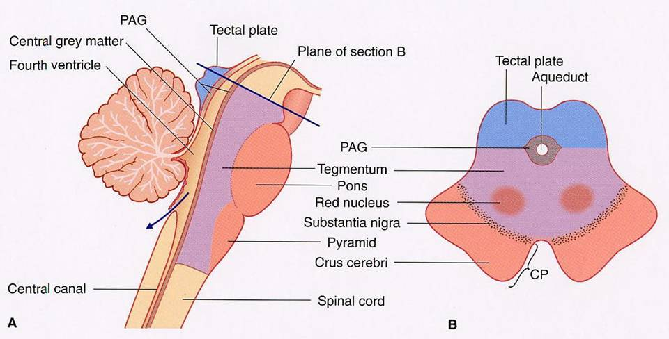
TETTO

Slide 56
ORGANIZZAZIONE GENERALE
DEL TRONCO ENCEFALICO
Oltre alla suddivisone caudo-rostrale in BULBO, PONTE e MESENCEFALO, il Tronco Encefalico si può dividere, dorso-ventralmente, nelle seguenti porzioni :
1) TETTO, situato posteriormente;
2) CAVITÀ VENTRICOLARE, tra il tetto e il tegmento;
3) TEGMENTO, nella parte centrale;
4) BASE o PORZIONE BASILARE, situata anteriormente.

Slide 57
TETTO e CAVITA’ VENTRICOLARE del TRONCO ENCEFALICO
- Nel MESENCEFALO è rappresentato dalla LAMINA QUADRIGEMINA. La Cavità Ventricolare è rappresentata dall’ ACQUEDOTTO MESENCEFALICO.
- Nel PONTE e nel BULBO, il Tetto è rappresentato dal Cervelletto. La Cavità Ventricolare è il QUARTO VENTRICOLO.

Slide 58
TEGMENTO DEL TRONCO ENCEFALICO
Vi si ritrovano sia NUCLEI di NERVI ENCEFALICI, sia altri NUCLEI intercalati su altre VIE, tra le quali quelle dirette al Cervelletto.
In particolare, nel MESENCEFALO si ricordino:
SUBSTANTIA NIGRA (Sostanza Nera): così denominata per la presenza del pigmento Neuromelanina. È coinvolta nei circuiti nervosi dei Nuclei della Base (di competenza del Telencefalo);
NUCLEO ROSSO: così denominato per la presenza di catione Ferrico. Coinvolto su VIE di ritrasmissione dal Cervelletto.

Slide 59
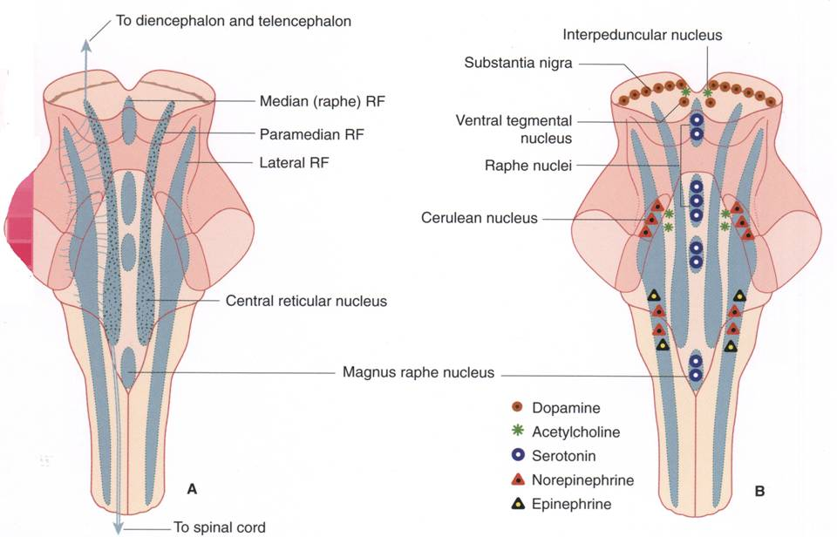
NUCLEI FORMAZIONE RETICOLARE

Slide 60
FORMAZIONE RETICOLARE
Costituisce un insieme di pirenofori «immersi» in una «rete» di fibre nervose amieliniche.
Si organizza in diverse formazioni nucleari:
NUCLEO MEDIANO
NUCLEO PARAMEDIANO
NUCLEO DEL RAFE
NUCLEO DEL RAFE MAGNO
NUCLEO TEGMENTALE VENTRALE

Slide 61
FUNZIONI DELLA
FORMAZIONE RETICOLARE
-controllo dell'alternarsi degli stati di veglia e sonno;
-controllo degli stati di coscienza e dell’attenzione;
-controllo del dolore;
-controllo dell'attività motrice somatica ;
-controllo dell'attività viscerale, coordinando risposte riflesse, in particolare, in risposta alle variazioni di pressione e della tensione di ossigeno e CO₂ (NUCLEO DEL TRATTO SOLITARIO)

Slide 62
NERVI CRANICI
(Encefalici)
Tronco Encefalico

Slide 63
FIBRE AFFERENTI dei NERVI CRANICI
Veicolano informazioni SENSITIVE e SENSORIALI al SNC
FIBRE AFFERENTI SOMATICHE:
GENERALI (Sensitive): per la SENSIBILITA’ GENERALE
SPECIALI (Sensoriali): Vista, Udito, Equilibrio
FIBRE AFFERENTI VISCERALI:
- GENERALI (Sensitive): per la SENSIBILITA’ GENERALE di Organi Viscerali (tra cui Faringe e Laringe)
- SPECIALI (Sensoriali): Olfatto, Gusto

Slide 64
FIBRE EFFERENTI dei NERVI CRANICI
Veicolano stimolazioni MOTORIE ad Organi Effettori
FIBRE EFFERENTI SOMATICHE:
GENERALI: per la Motilità di Muscoli Scheletrici (inclusi gli Estrinseci del Globo Oculare e Muscoli della Lingua)
FIBRE EFFERENTI VISCERALI:
- GENERALI: per la Motilità della Muscolatura Liscia e la Secrezione Ghiandolare
- SPECIALI: per la Muscolatura (STRIATA SCHELETRICA) di Origine Branchiale (Muscoli Mimici, Masticatori, Faringe, Laringe)

Slide 65
BASI MORFO-FUNZIONALI dei
NERVI CRANICI [1]
I Paio NERVO OLFATTIVO: Fibre Afferenti Viscerali Speciali (OLFATTO)
II Paio NERVO OTTICO: Fibre Afferenti Somatiche Speciali (VISTA)
III Paio (OCULOMOTORE COMUNE), IV (TROCLEARE) e VI (ABDUCENTE): Fibre Efferenti Somatiche Generali (MUSCOLI ESTRINSECI dell’ OCCHIO) III Paio anche Fibre Efferenti Viscerali Generali (Parasimpatico)
V Paio (TRIGEMINO), con 3 Branche (1-Oftalmica, 2-Mascellare, 3-Mandibolare) a partire dal Ganglio Trigeminale di Gasser:
- Fibre Afferenti Somatiche Generali
- Fibre Efferenti Viscerali Speciali

Slide 66
BASI MORFO-FUNZIONALI dei
NERVI CRANICI [2]
VII Paio NERVO FACIALE e NERVO INTERMEDIO (o Intermediario di Wrisberg:
Fibre Efferenti Viscerali Speciali (Muscoli MIMICI)
Fibre Efferenti Viscerali Generali (Ghiandole SALIVARI e
LACRIMALI)
Fibre Afferenti Viscerali Speciali (GUSTO)
VIII Paio NERVO ACUSTICO con Branca Cocleare (UDITO) e Branca Vestibolare (EQUILIBRIO):
Fibre Afferenti Somatiche Speciali
IX Paio NERVO GLOSSOFARINGEO:
Fibre Afferenti Somatiche Generali
Fibre Afferenti Viscerali Generali
Fibre Afferenti Viscerali Speciali (GUSTO)
Fibre Efferenti Viscerali Generali
Fibre Efferenti Viscerali Speciali (Muscoli FARINGEI)

Slide 67
BASI MORFO-FUNZIONALI dei
NERVI CRANICI [3]
X Paio NERVO VAGO:
Fibre Afferenti Somatiche Generali
Fibre Afferenti Viscerali Generali
Fibre Afferenti Viscerali Speciali (GUSTO)
Fibre Efferenti Viscerali Generali
Fibre Efferenti Viscerali Speciali (Muscoli LARINGEI e Faringei)
XI Paio NERVO ACCESSORIO:
Fibre Efferenti Somatiche Generali
Fibre Efferenti Viscerali Speciali (Muscoli FARINGEI)
XII Paio NERVO IPOGLOSSO:
Fibre Efferenti Somatiche Generali

Slide 68
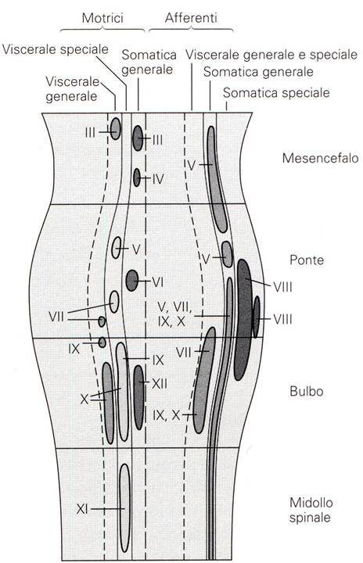
SPECIFICHE DEFINIZIONI FUNZIONALI RELATIVE AI NERVI ENCEFALICI
IX

Slide 69
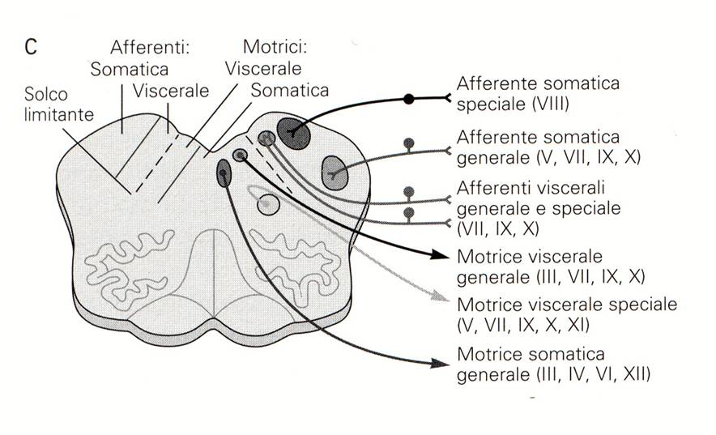

Slide 70
